Slide 1
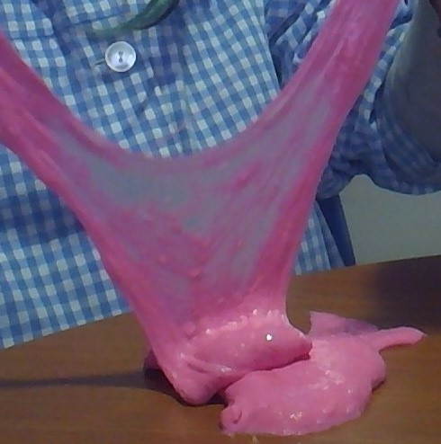
Slime
autora: mARTA

Slide 2
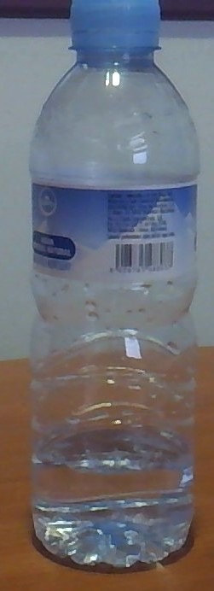
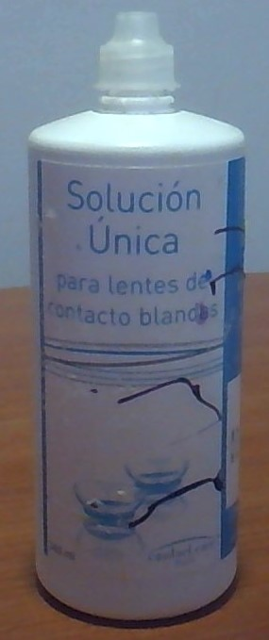
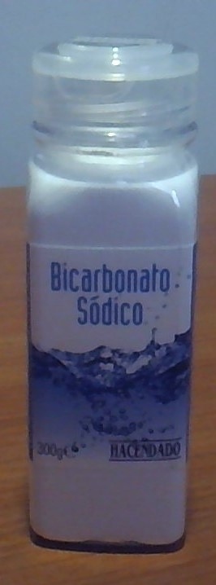
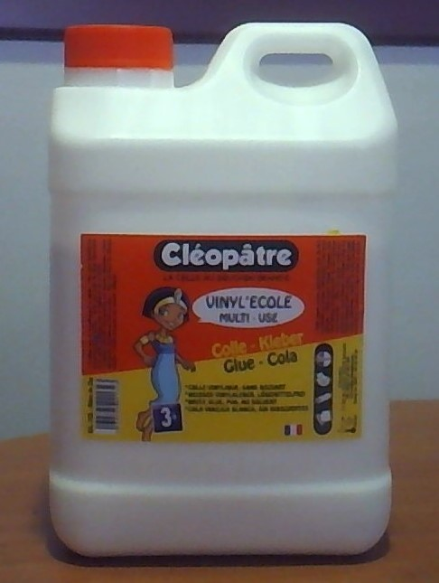
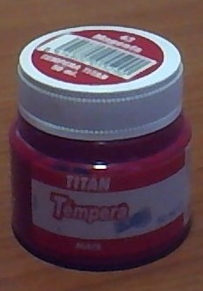
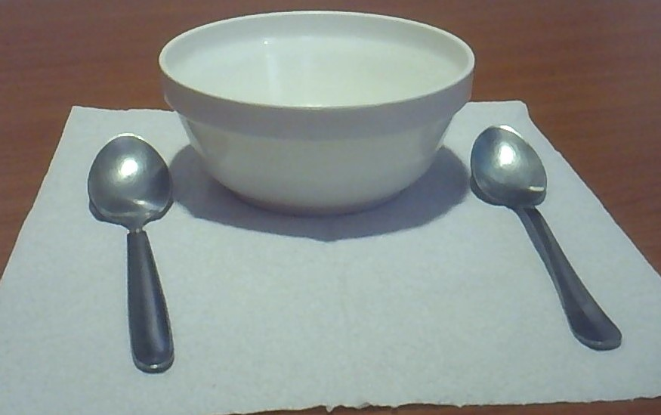
MATERIALS
Aigua
Liquid de lents
de contacte
Bicarbonat
1 bol
Cola blanca
2 culleres
Pintura o colorant

Slide 3
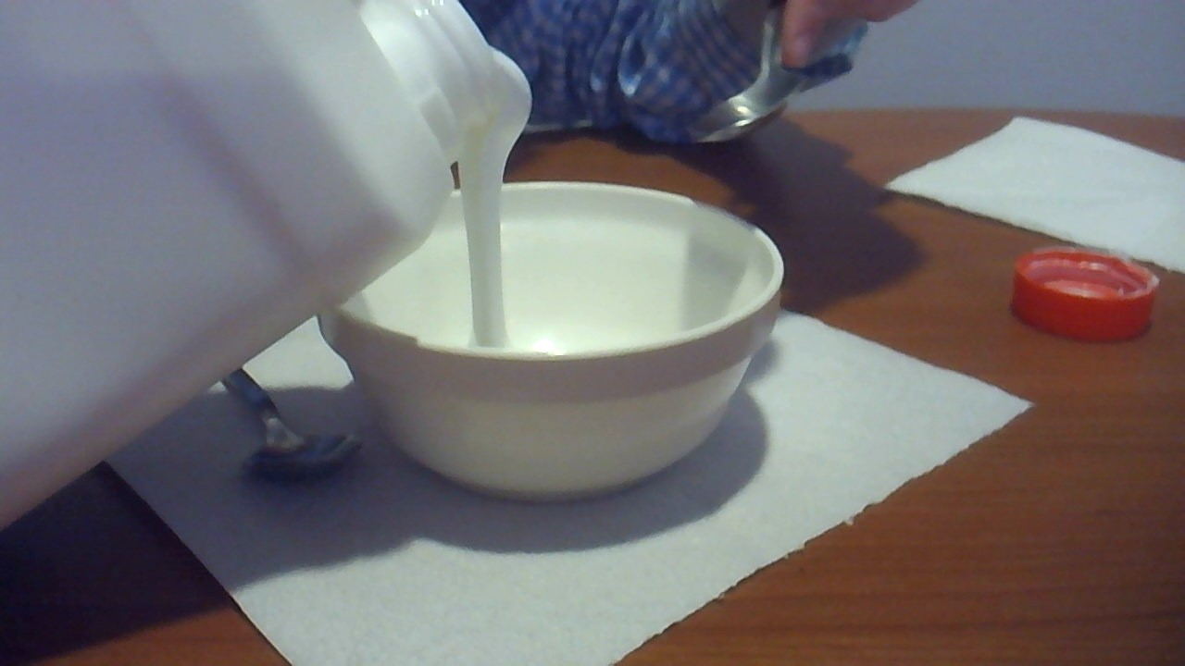
Primer posarem la quantitat de cola blanca què volem al bol.

Slide 4
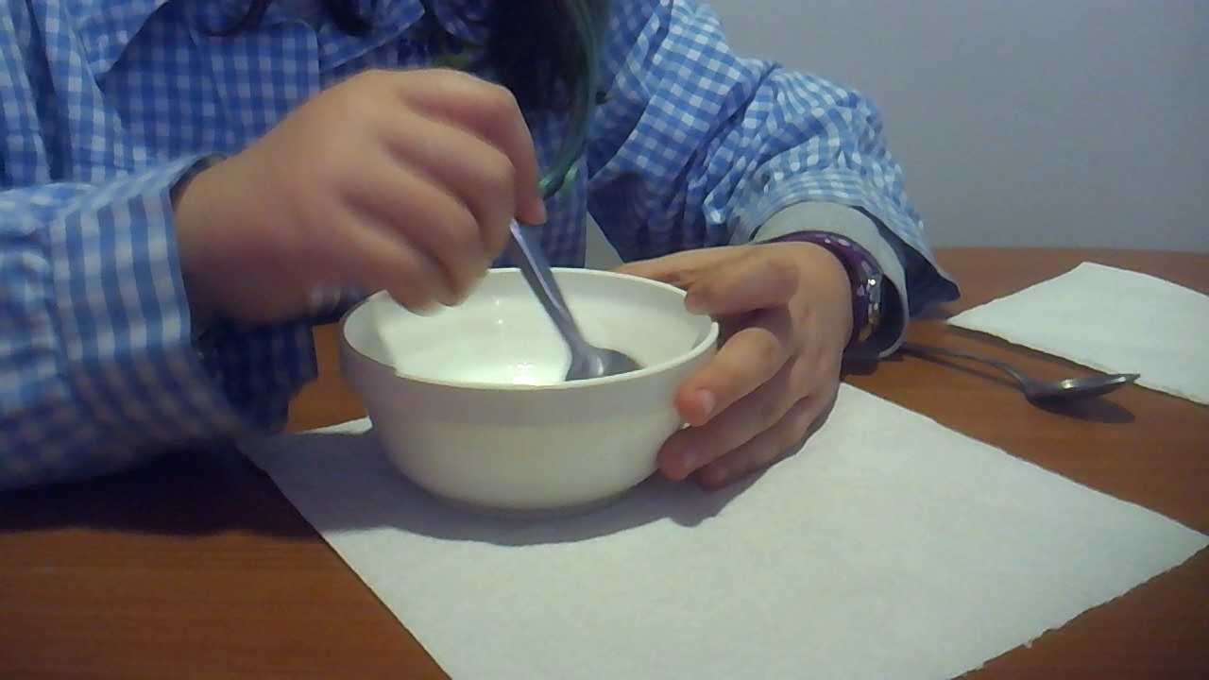
Ara haurem de remoure una mica amb la cullera.

Slide 5
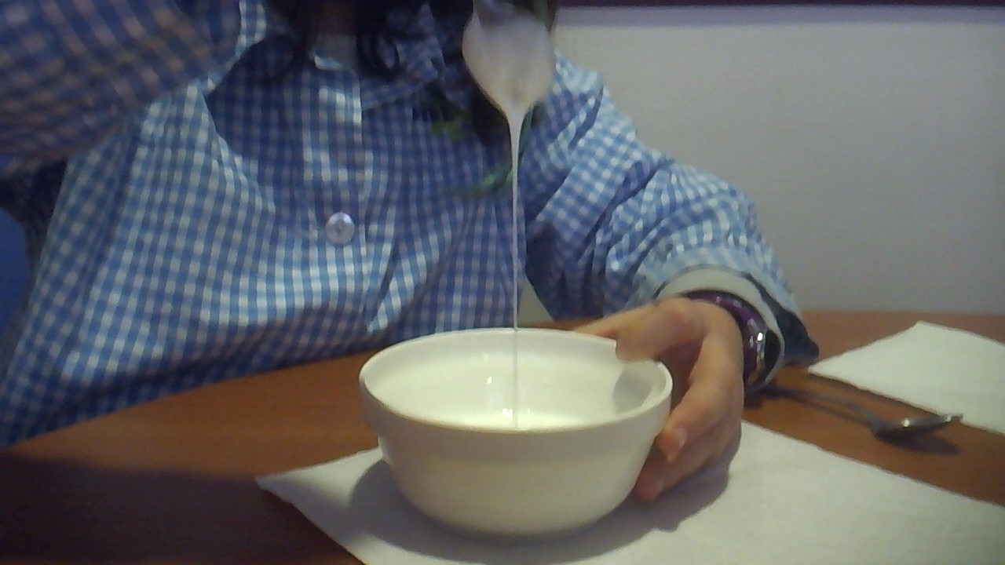
Quan ja vegis que la cola s’allarga i és encara una mica líquida, podràs passar al següent pas.

Slide 6
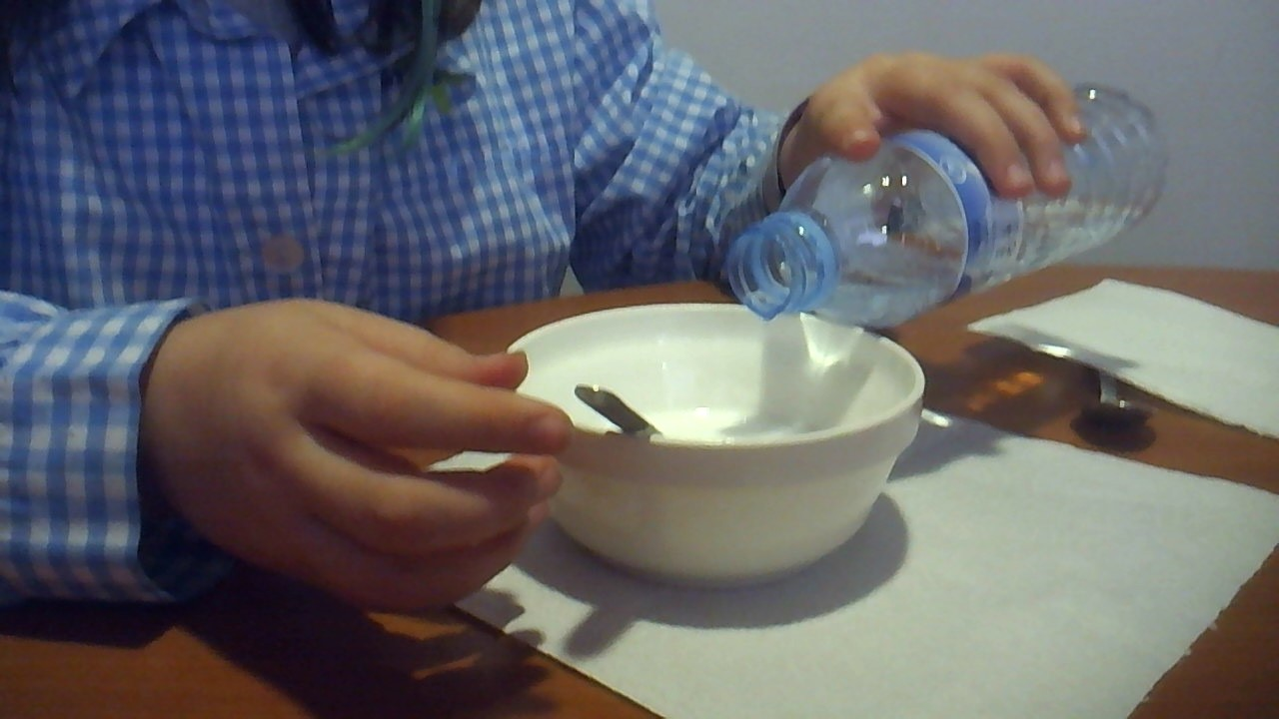
Posa-li una mica d´ aigua

Slide 7
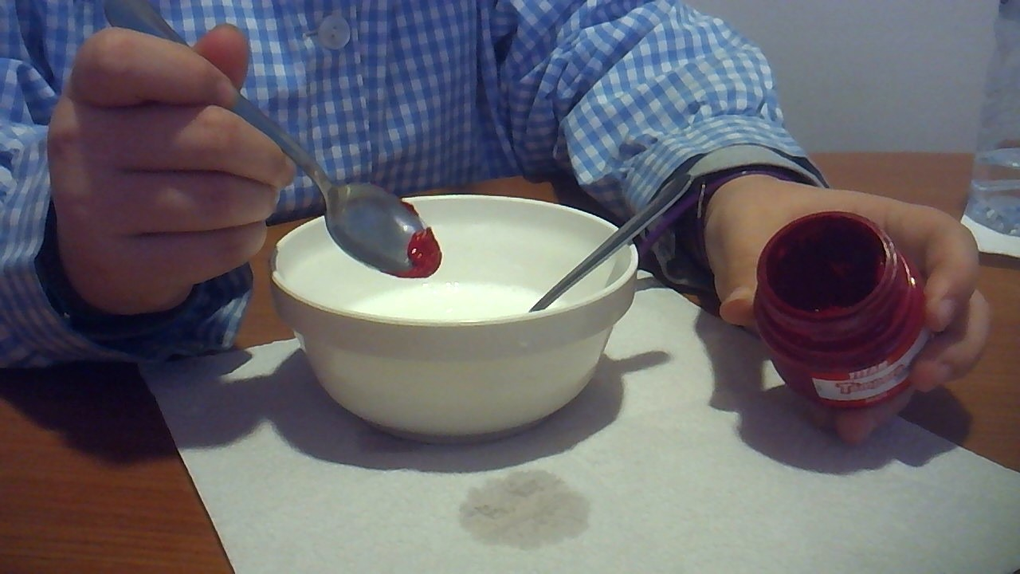
Quan ja li has posat l´ aigua, hauràs de posar-li pintura o colorant i remenar-ho tot.

Slide 8
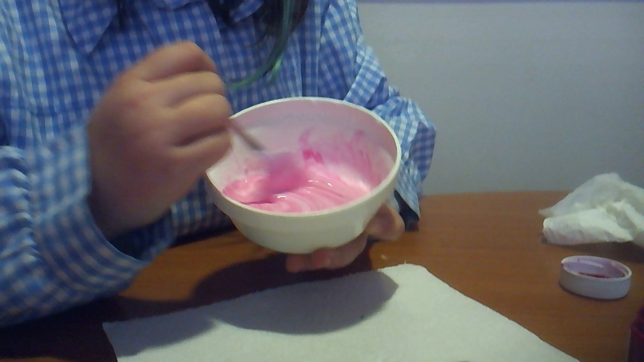
I ja començaràs a veure de quin color queda .

Slide 9
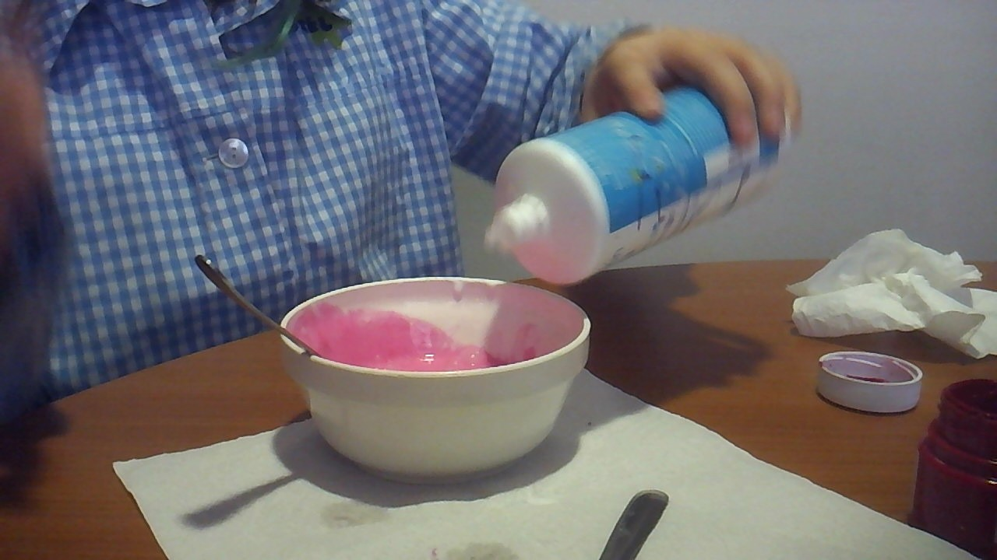
Llavors,ara que té pintura,li hauràs de posar una mica de líquid de lentilles.

Slide 10
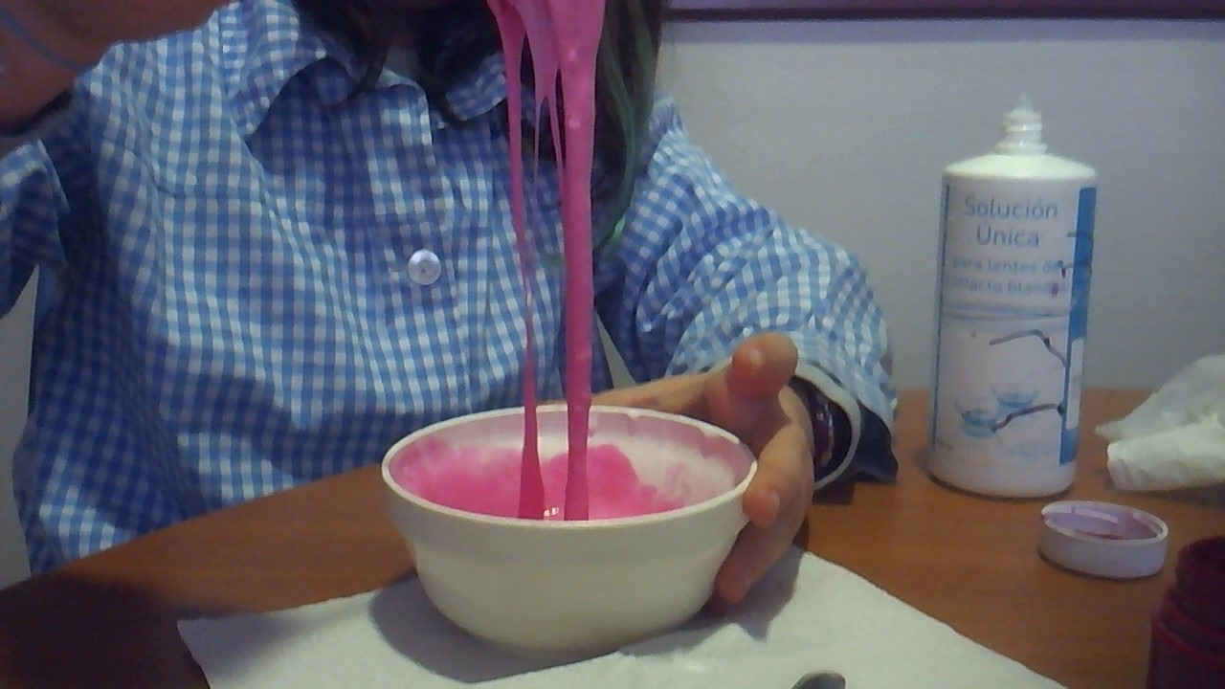
Ara que li has posat líquid de lentilles has de remoure una mica.

Slide 11
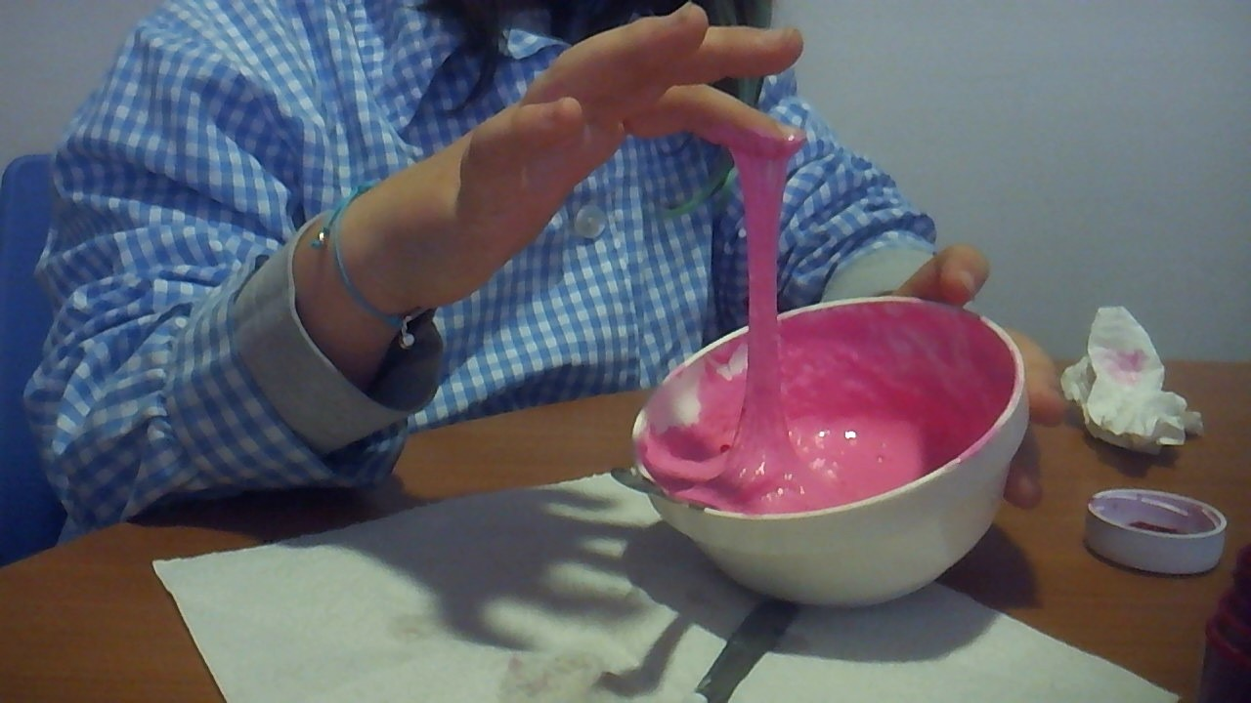
Si encara s´ enganxa posa-li més gotes de líquid de lentilles.
Ja veuràs què ja no se t’enganxarà tant com abans.

Slide 12
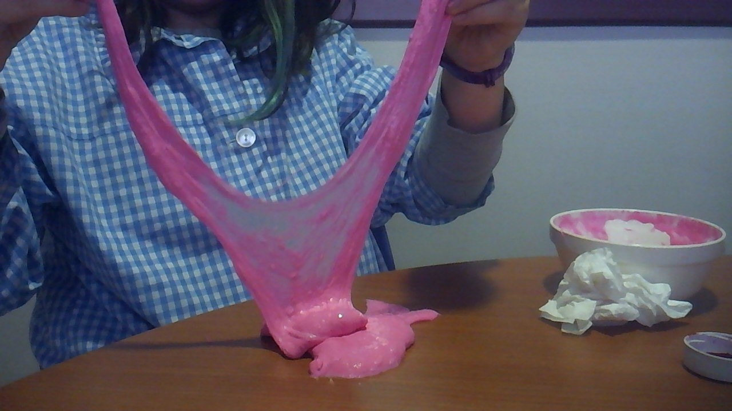
L´ slime quedarà fet quan no se t´ enganxi res a les mans.

Slide 13
FI

